Slide 1
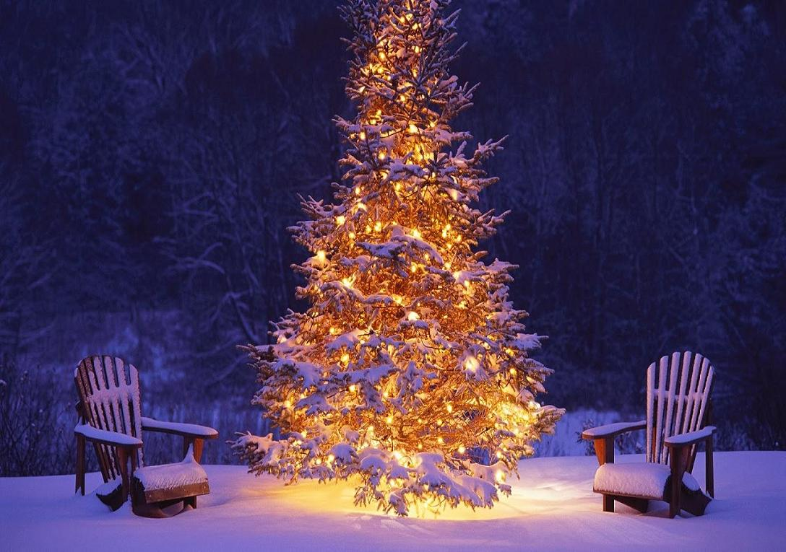


!!FELIZ!!
!!NAVIDAD!!
AL MUNDO
☺MUNDIAL☺
Imágenes Internet
Automático

Slide 2
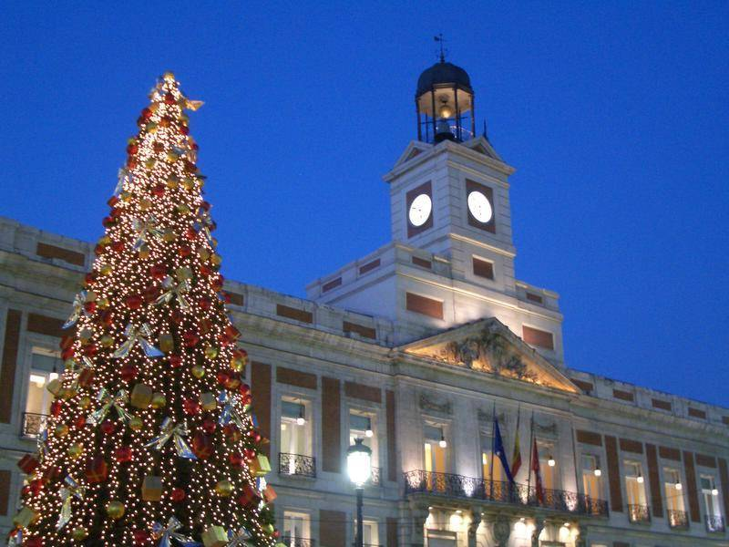


DESDE MADRID OS QUIERO FELICITAR…

Slide 3


TANTO A LO S DE AQUÍ
COMO A LOS DE ALLÁ…

Slide 4


QUE EN ESTAS FECHAS
ENTRAÑABLES….

Slide 5


CREZCA A BORBOTONES
EL VERDADERO SENTIMIENTO DE
!!PAZ Y AMOR !!

Slide 6

MI DESEO ES QUE TENGÁIS …
ILUSIÓN
COMPLICIDAD

Slide 7

QUE NO FALTE EN VUESTRA VIDA…
ARMONÍA
AFECTO
ALEGRÍA
SALUD

Slide 8




EN UNA PALABRA
!!FE-LI-CI-DAD!!
ASÍ QUE COGIDOS DE LAS MANOS ..
TODOS JUNTOS A CANTAR…

Slide 9
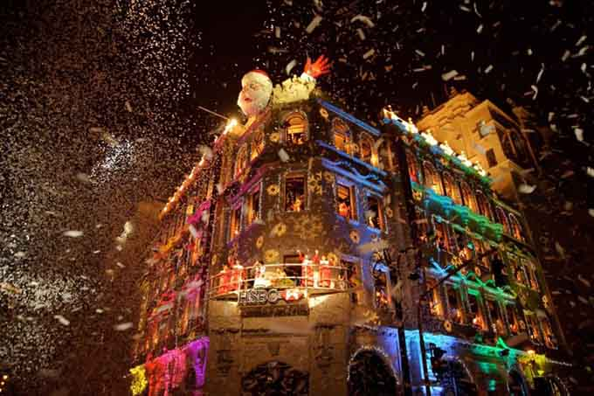

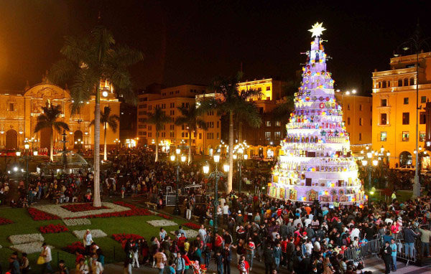

PERÚ
!!FELIZ NAVIDAD!!...PARA

Slide 10


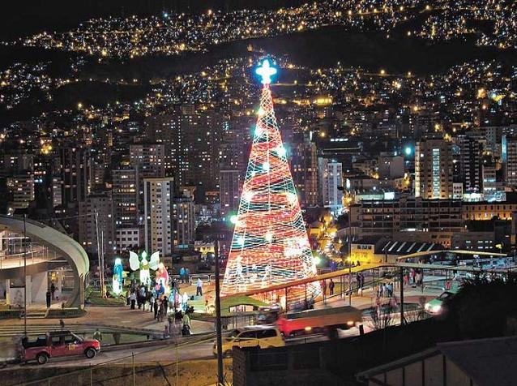
Y TAMBIÉN PARA…
BOLIVIA

Slide 11
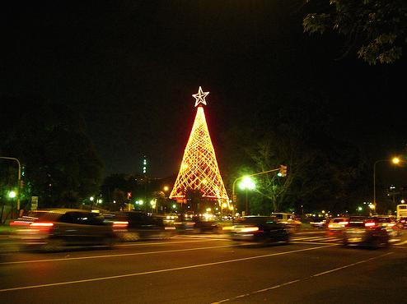

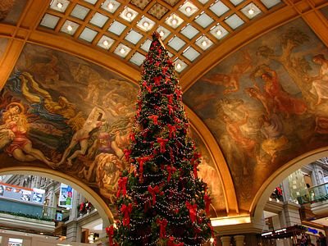

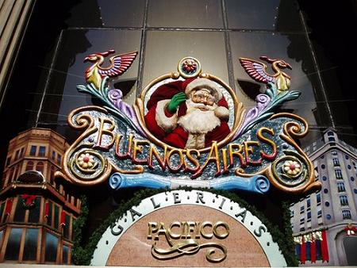
ARGENTINA
CON CARIÑO ESPECIAL PARA.. ..

Slide 12
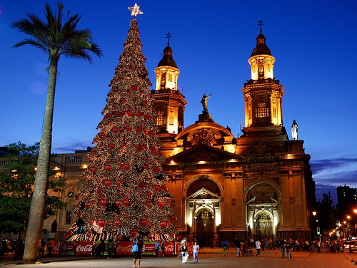


Y PARA …
CHILE

Slide 13
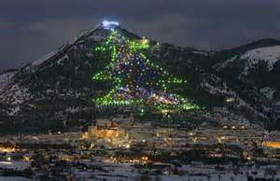
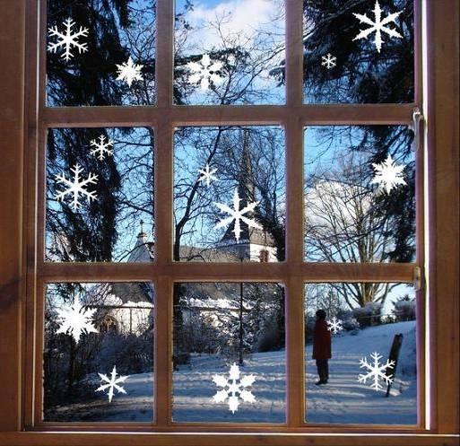
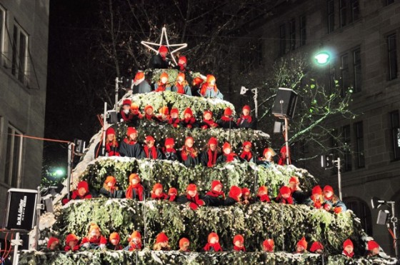
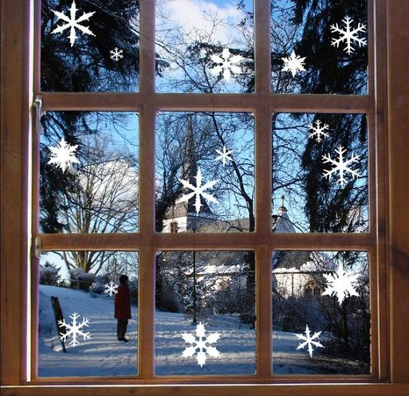
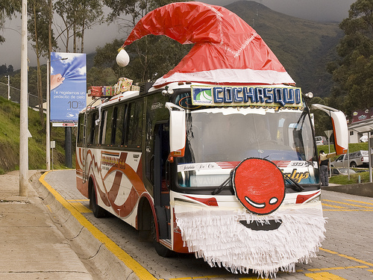
ECUADOR
URUGUAY
!!FELICES!!
!!FIESTAS!!

Slide 14
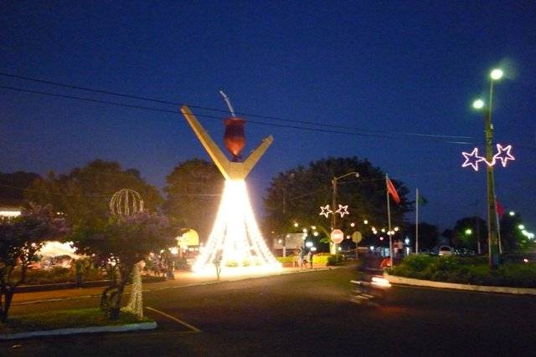


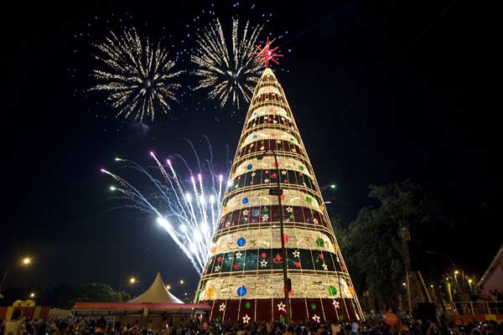
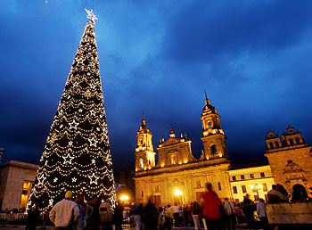
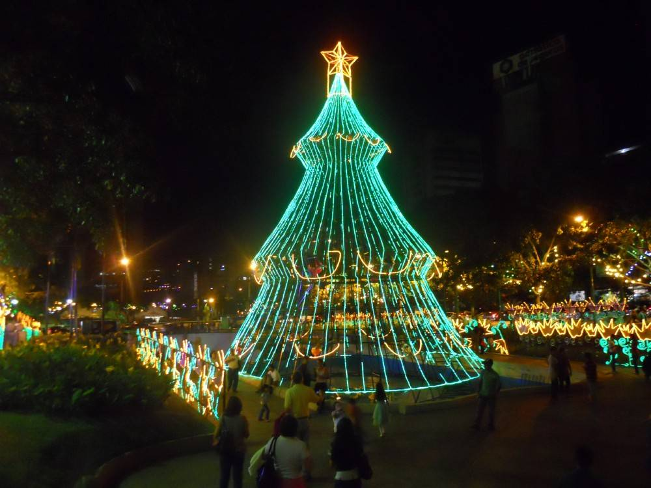
PARAGUAY
BRASIL
IGUALMENTE PARA..
COLOMBIA
VENEZUELA

Slide 15
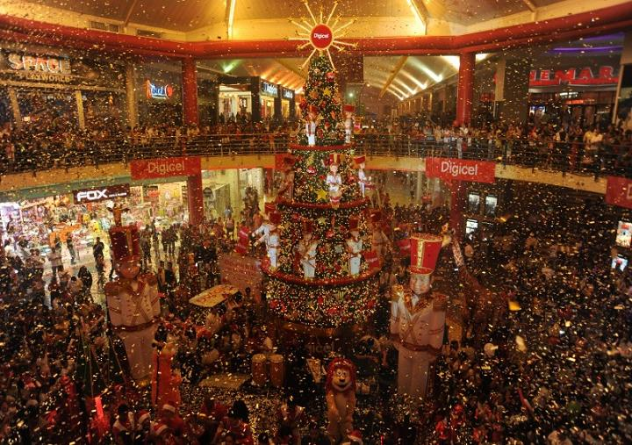

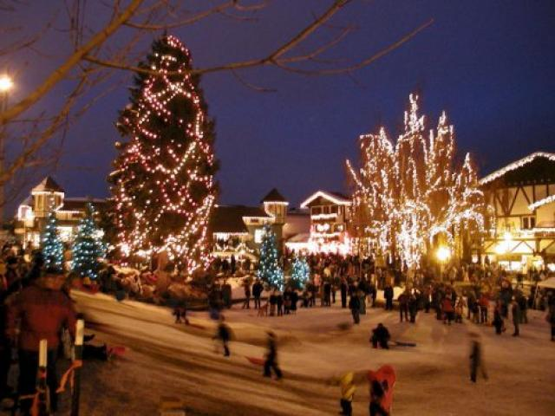
COSTA RICA
PANAMÁ

Slide 16
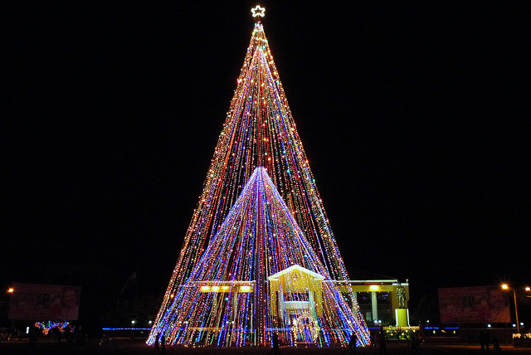

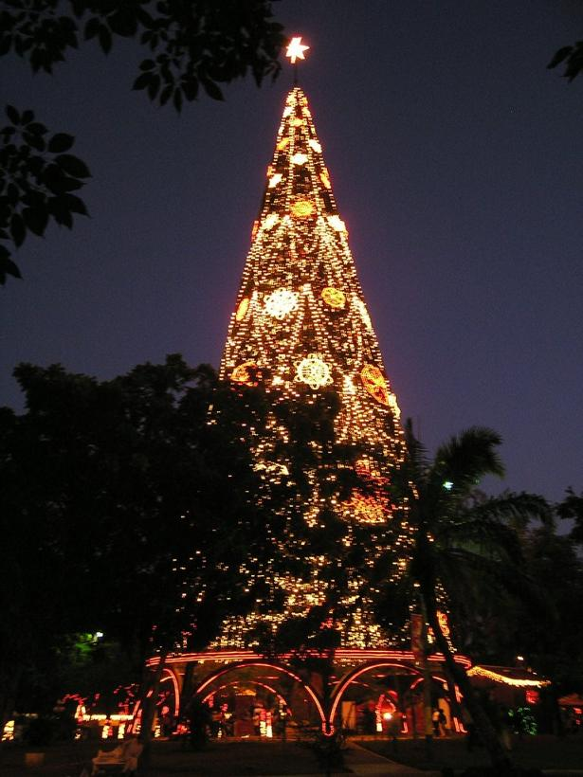

NICARAGUA
HONDURAS

Slide 17
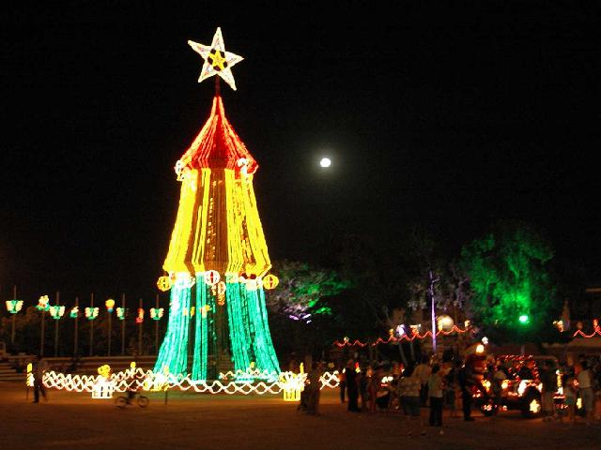

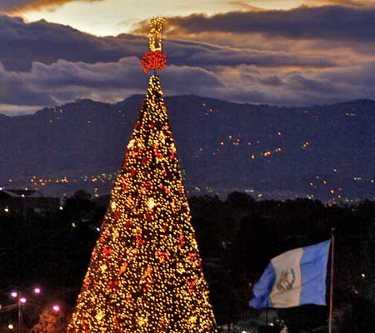
EL SALVADOR
GUATEMALA

Slide 18

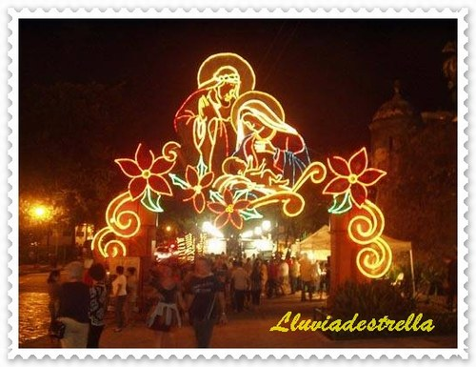
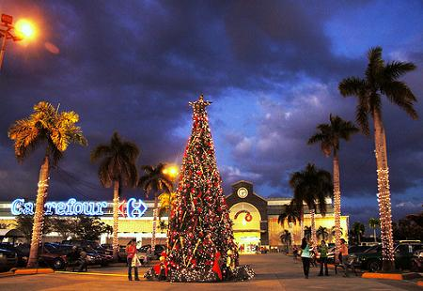
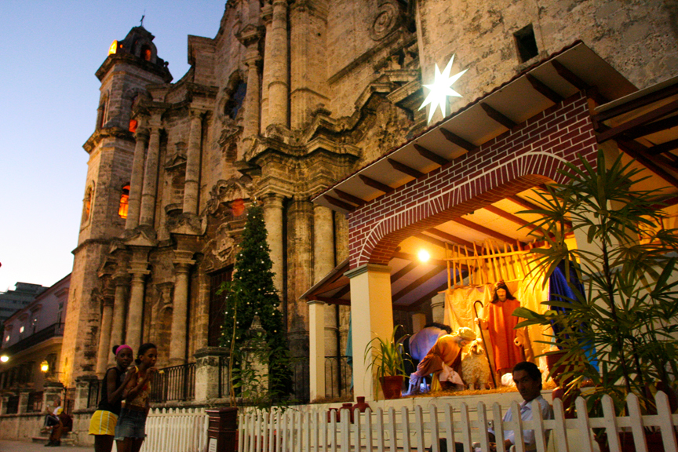

PUERTO RICO
CUBA
REPÚBLICA DOMINICANA

Slide 19
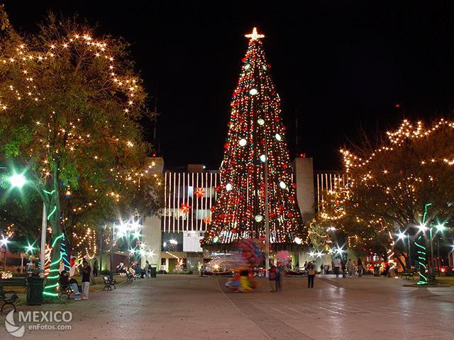




MÉXICO
PARA LOS AMIGOS DE..

Slide 20
Y CÓMO NO…
!!FELICES FIESTAS!!
PARA TODA ESPAÑA

Slide 21
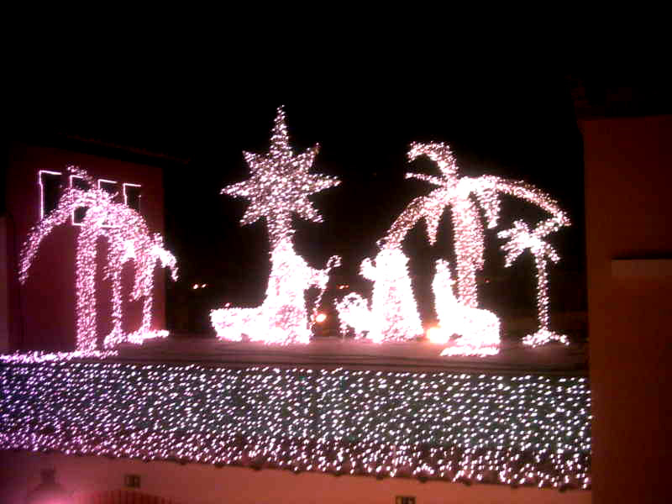

Y después de los países hermanos, felicito a países vecinos, países lejanos…a TOODOOSSS.
Hagamos una “CONSPIRACIÓN” , para que se acaben las guerras y reine !!EL AMOR!!

Slide 22

!!EN EL NUEVO AÑO
OS DESEO A TODOS
Y CADA UNO DE VOSOTROS
!!LO MEJOR DE LO MEJOR!!

Slide 23



!!UN BRINDIS ESPECIAL!!
POR VOSOTROS
14 Diciembre 2013
Charo.zs

Slide 24




Accede a la sección que desees desde aquí:
PPS Exclusivos
Dedicatorias | Fechas Especiales | Graciosos | Historia y arte | Lugares | Musicales
Naturaleza y Ciencias | Política | Reflexión | Religiosos | Románticos | Salud
Si deseas recibir pps periódicamente en tu correo electrónico subscríbete aquí:

